Slide 1
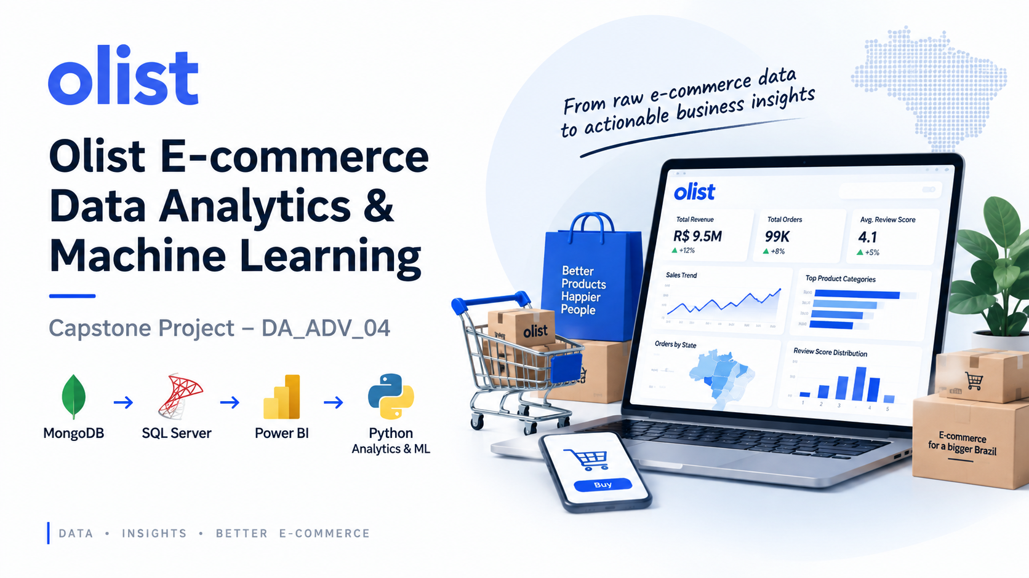

Slide 2
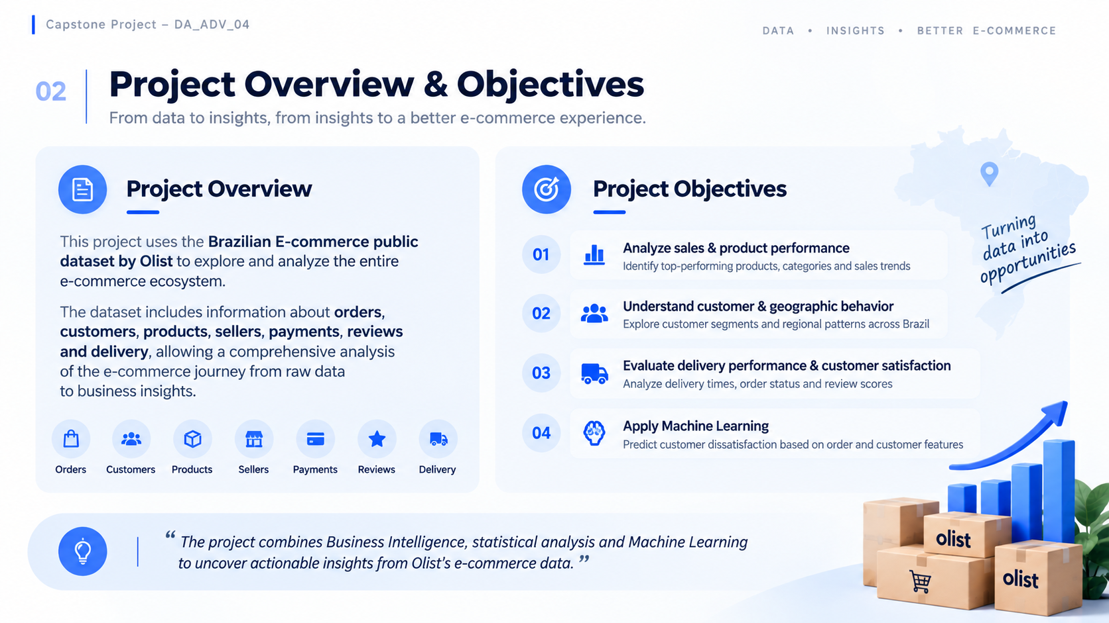
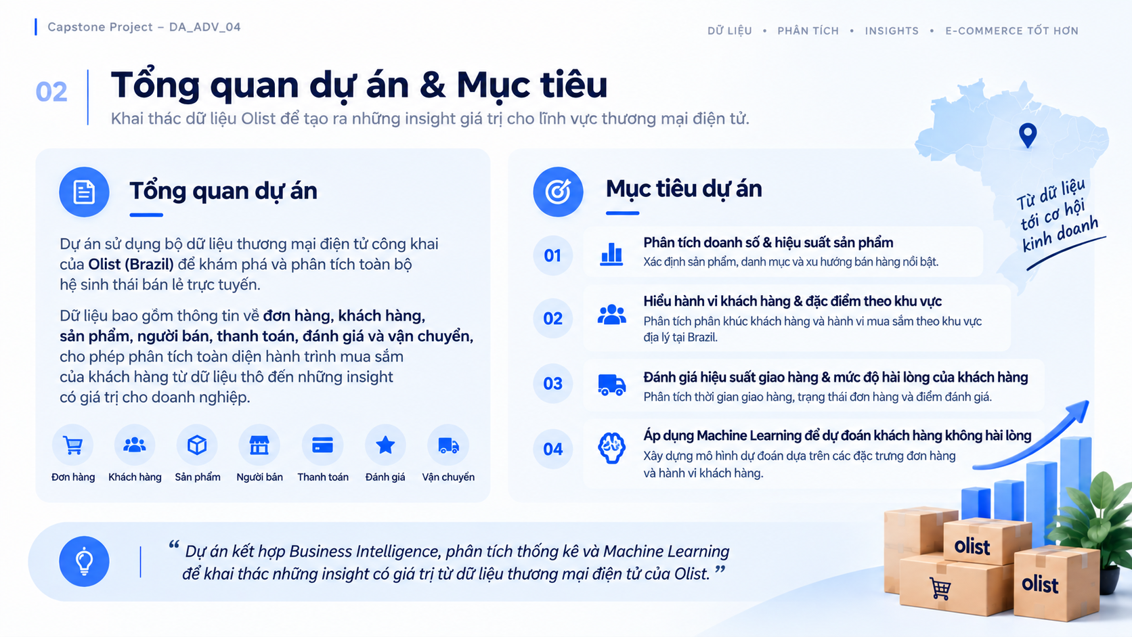

Slide 3
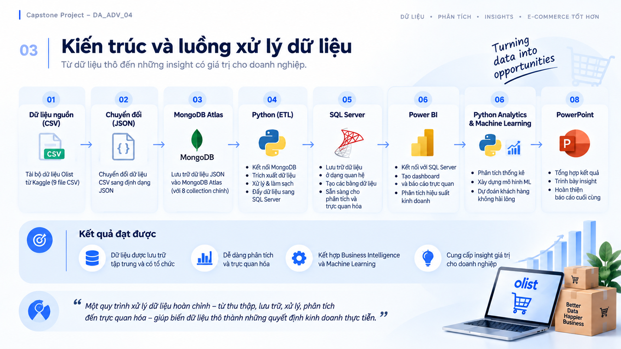

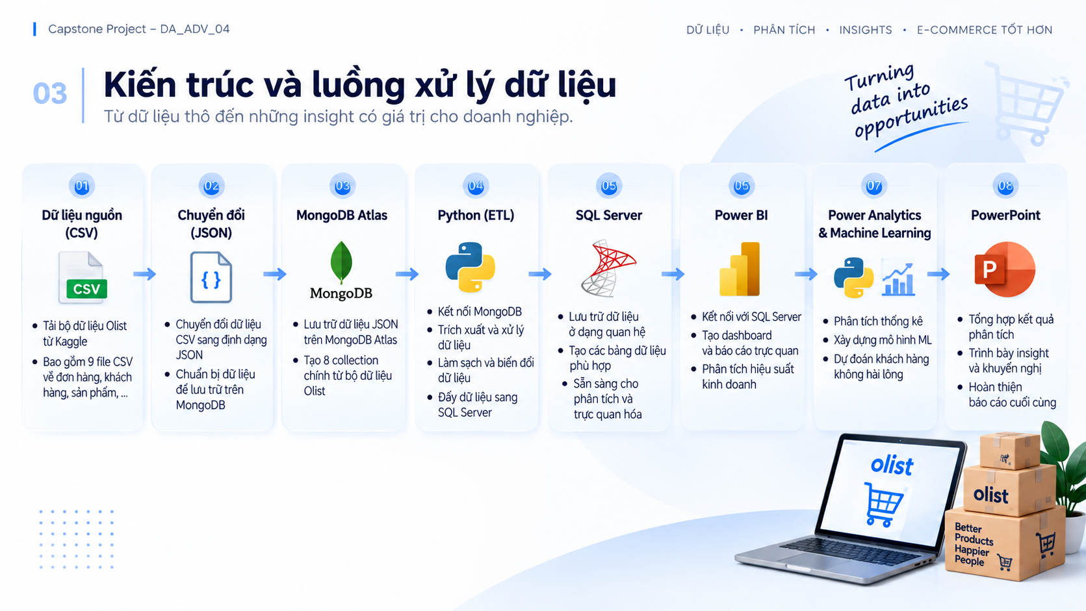

Slide 4
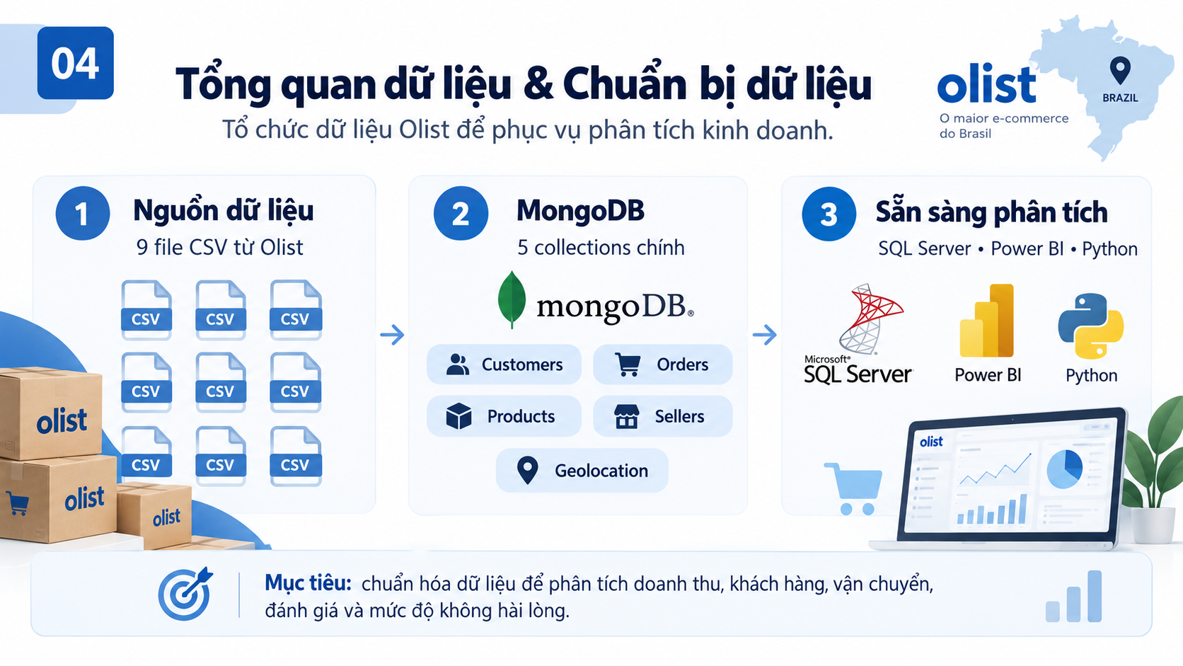

Slide 5
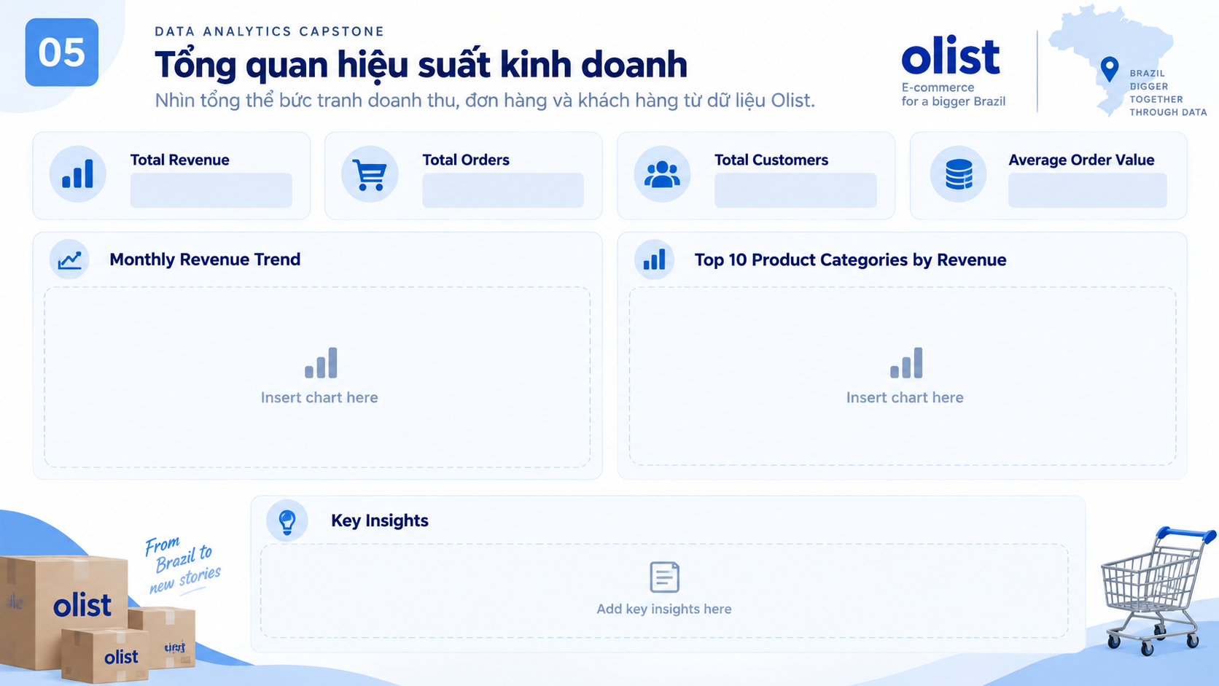




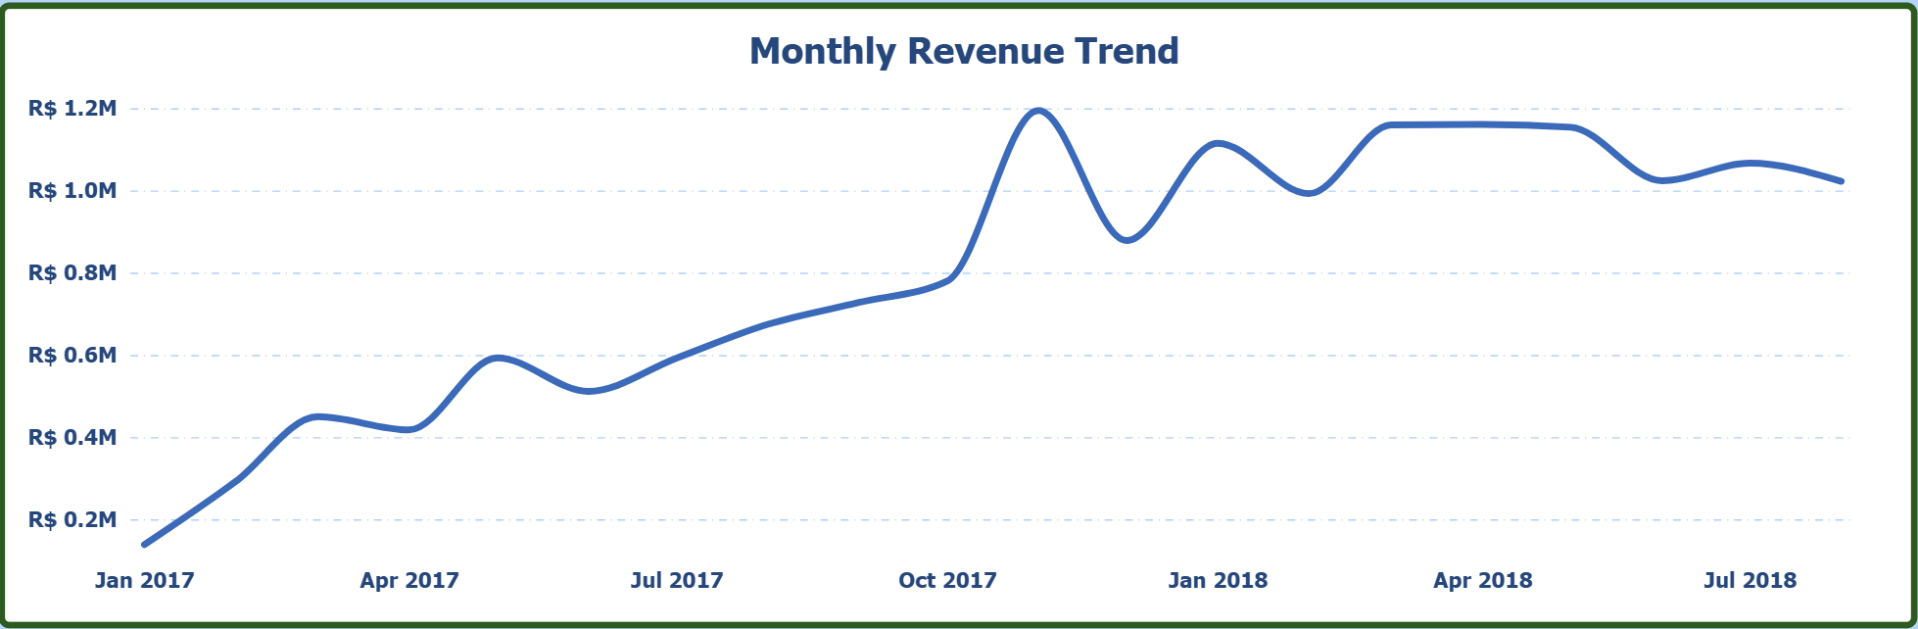
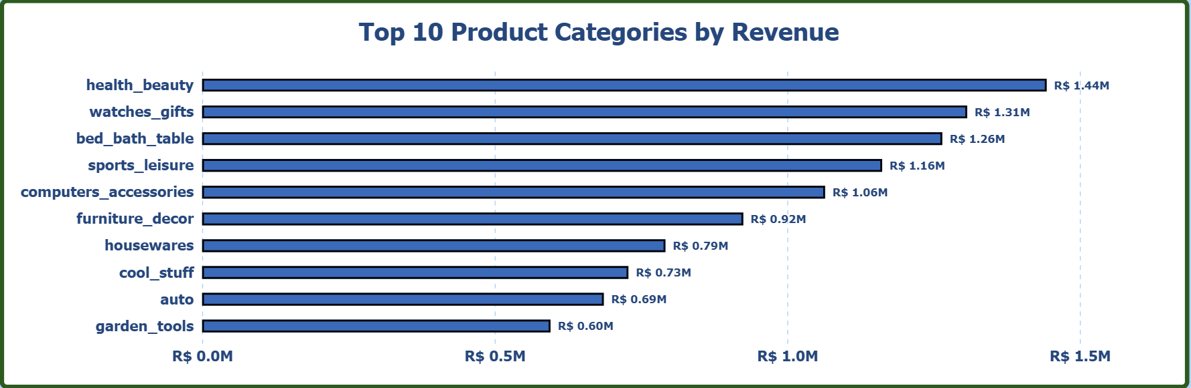
* Olist đạt R$ 15.95M doanh thu với gần 99K đơn hàng.
* Doanh thu tăng mạnh trong 2017 và duy trì mức cao trong 2018.
* health_beauty dẫn đầu doanh thu, theo sau bởi watches_gifts và bed_bath_table.

Slide 6
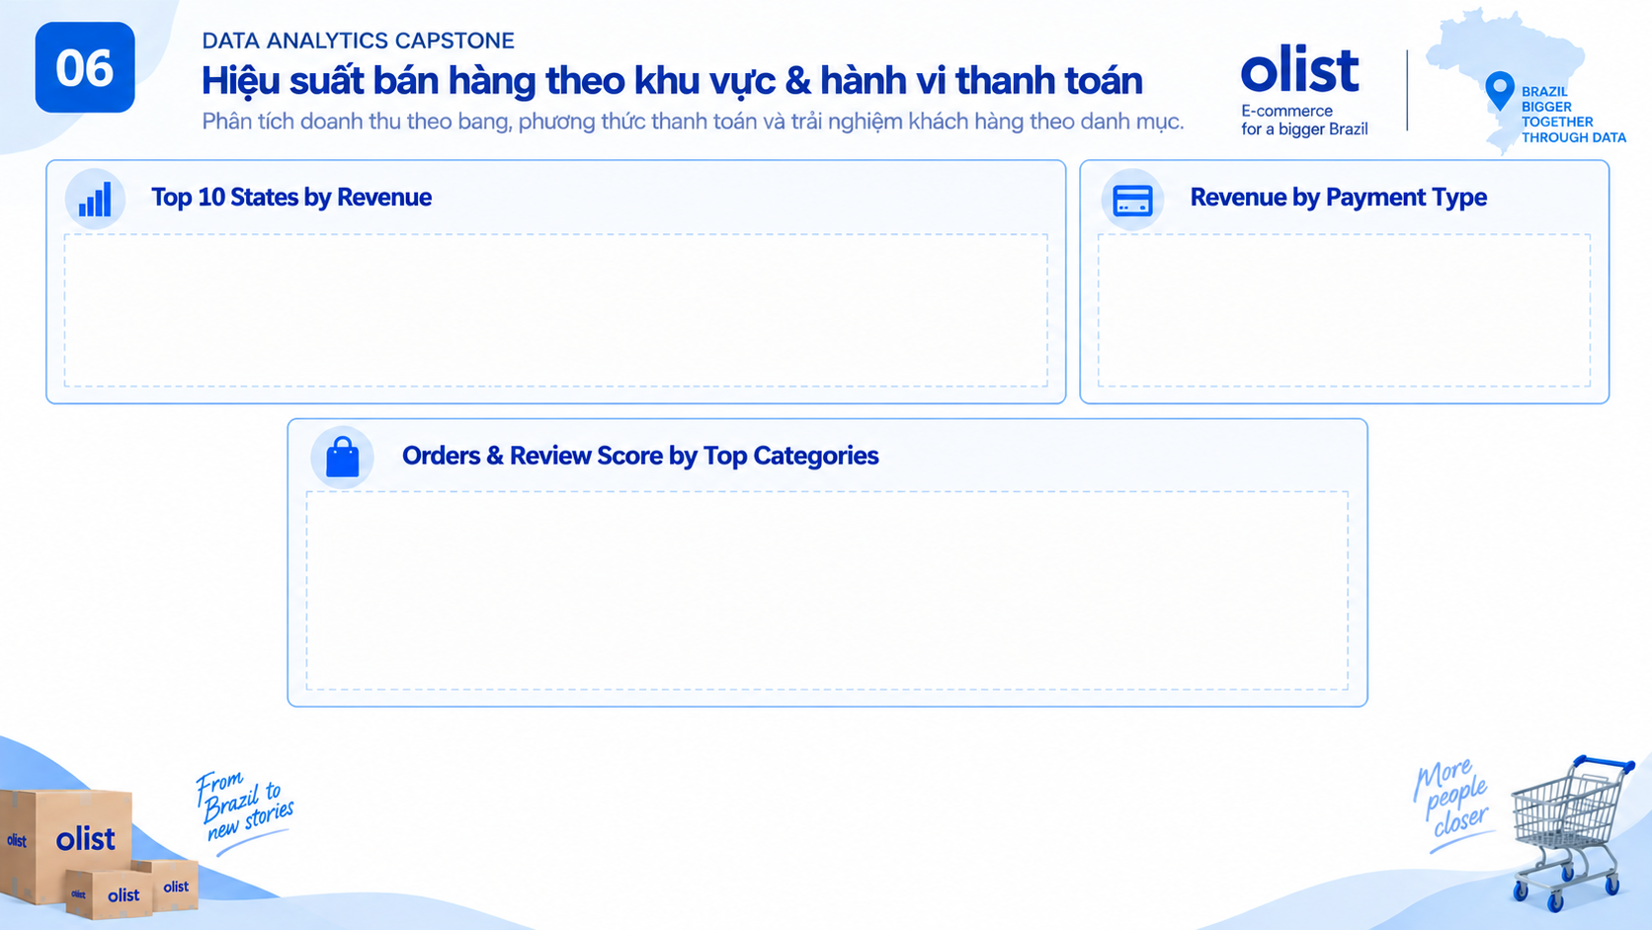
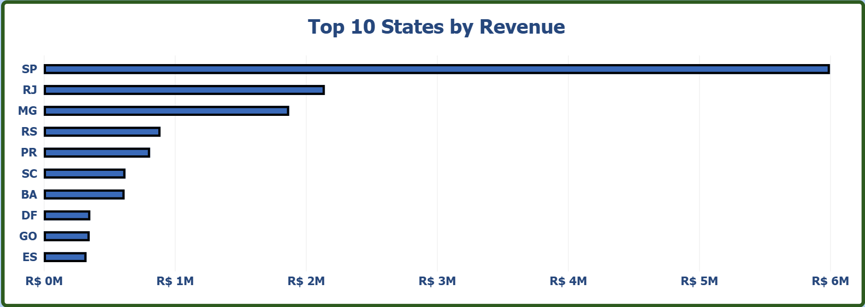
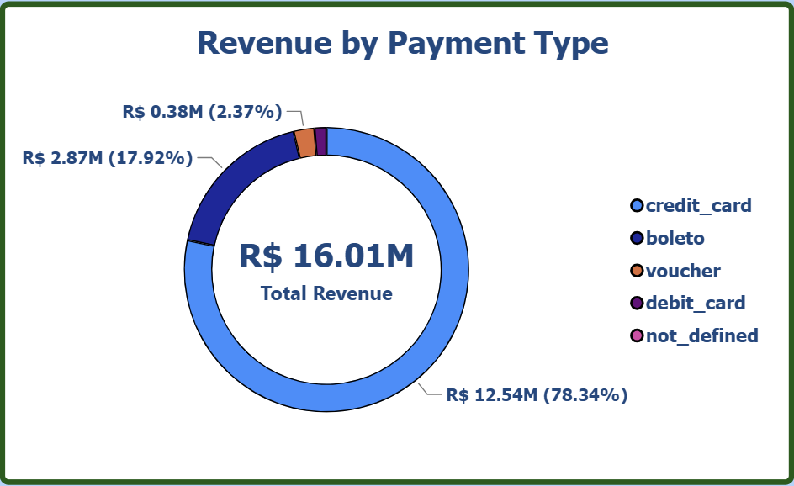
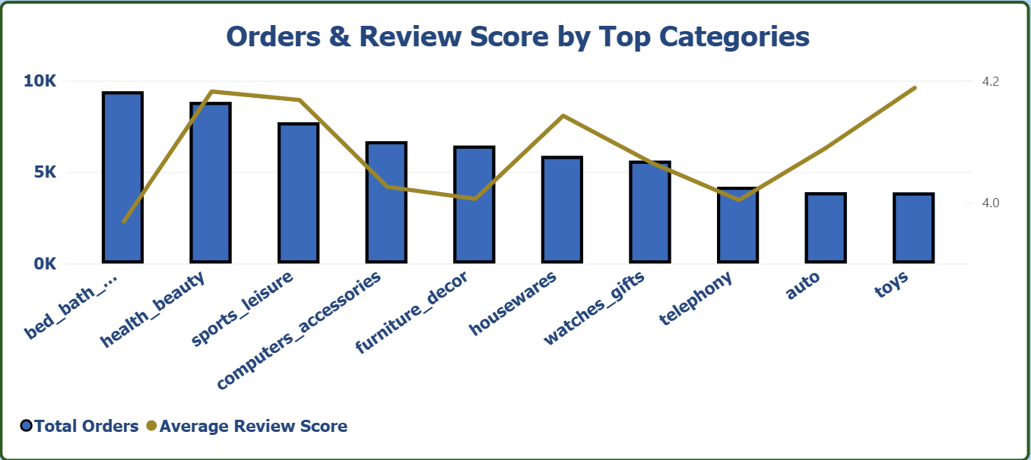
* São Paulo (SP) dẫn đầu doanh thu, bỏ xa các bang còn lại, cho thấy doanh thu tập trung mạnh ở khu vực Đông Nam Brazil.
* Credit Card chiếm khoảng 78% tổng doanh thu, trở thành phương thức thanh toán chủ đạo của khách hàng Olist.
* Số lượng đơn hàng và điểm review không hoàn toàn tỷ lệ thuận, cho thấy các danh mục bán chạy chưa chắc mang lại trải nghiệm khách hàng tốt nhất.

Slide 7
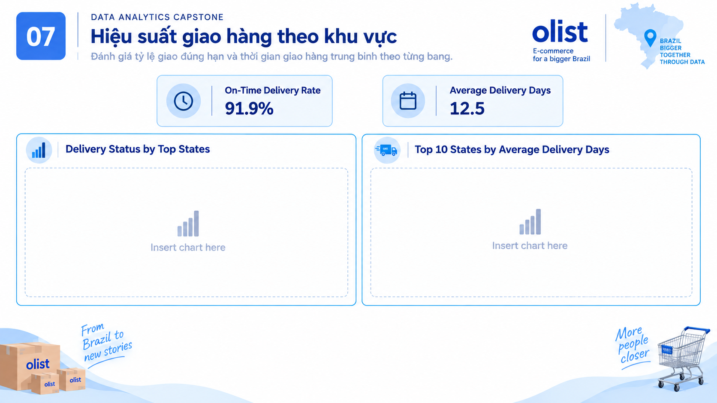


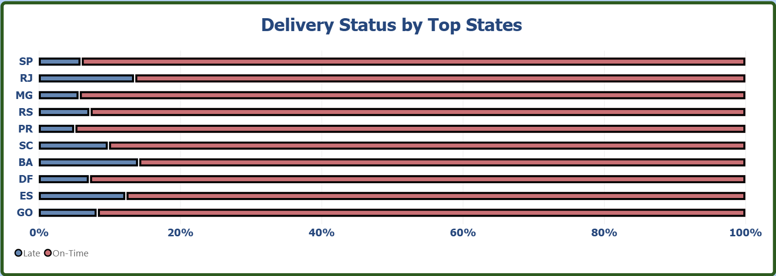
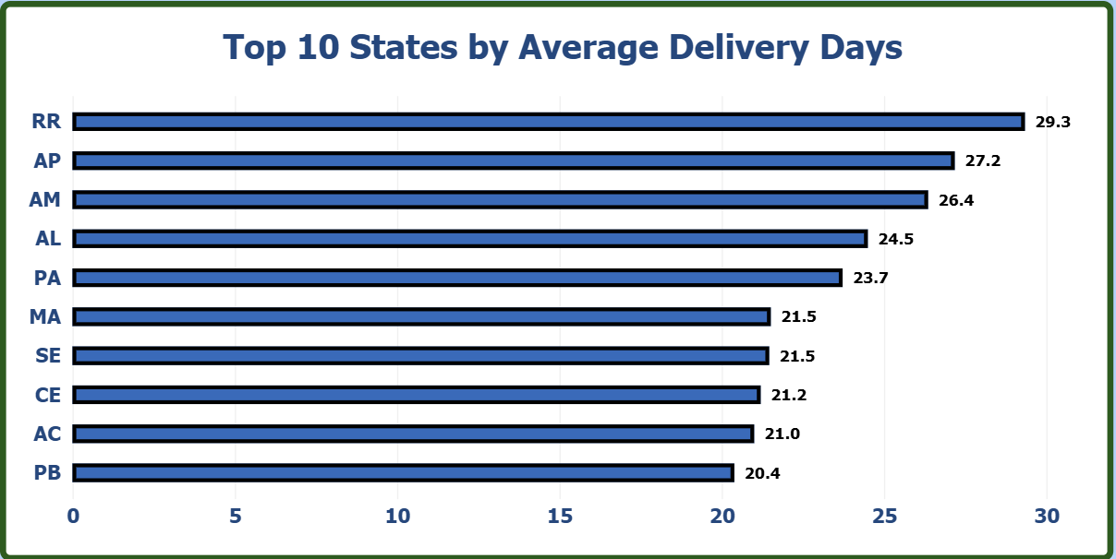
* 91.9% đơn hàng được giao đúng hạn, cho thấy hiệu suất giao hàng tổng thể của Olist ở mức tốt.
* Thời gian giao hàng trung bình là 12.5 ngày, nhưng có sự chênh lệch đáng kể giữa các bang.
* RR, AP và AM có thời gian giao hàng trung bình cao nhất (khoảng 26–29 ngày), cho thấy logistics tại các khu vực xa trung tâm còn là điểm cần cải thiện.

Slide 8
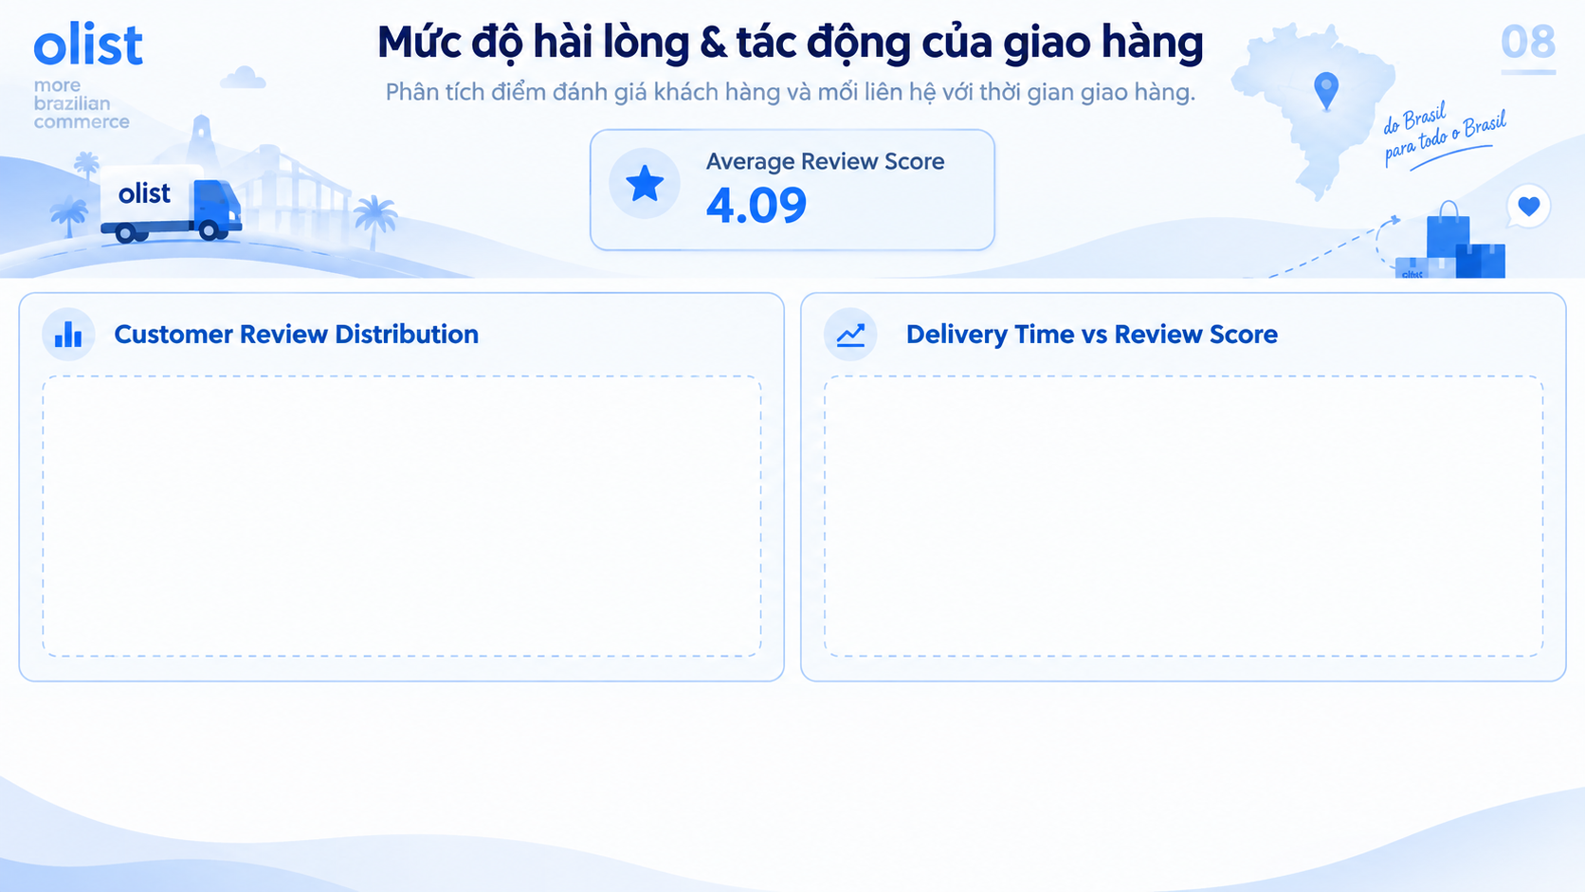

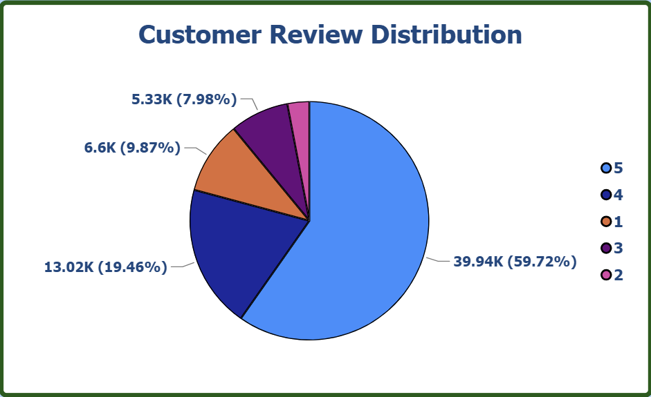
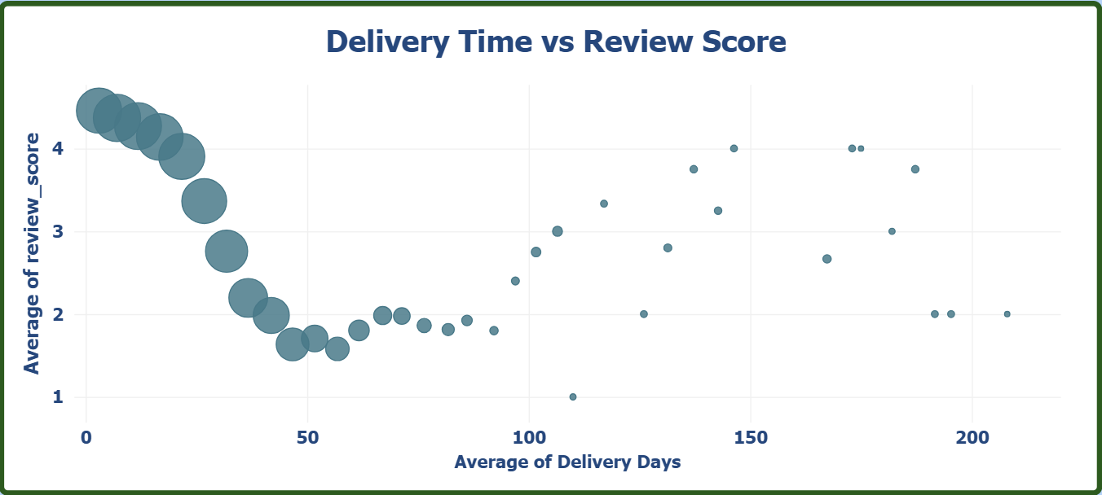
* Điểm đánh giá trung bình đạt 4.09/5, cho thấy mức độ hài lòng của khách hàng nhìn chung khá cao.
* Đánh giá 5 sao chiếm 59.72% và 4 sao chiếm 19.46%, tức gần 80% đánh giá nằm ở mức 4–5 sao.
* Thời gian giao hàng tăng có xu hướng đi kèm điểm review thấp hơn, đặc biệt ở nhóm giao trong khoảng 30–60 ngày, cho thấy tốc độ giao hàng là yếu tố quan trọng đối với trải nghiệm khách hàng.

Slide 9
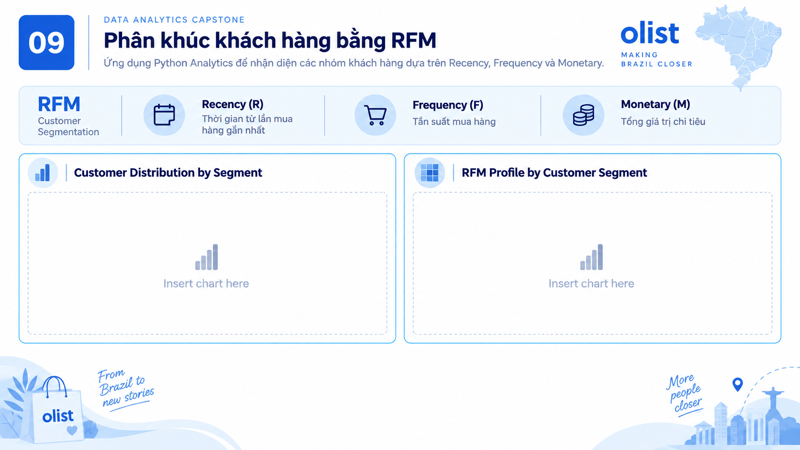
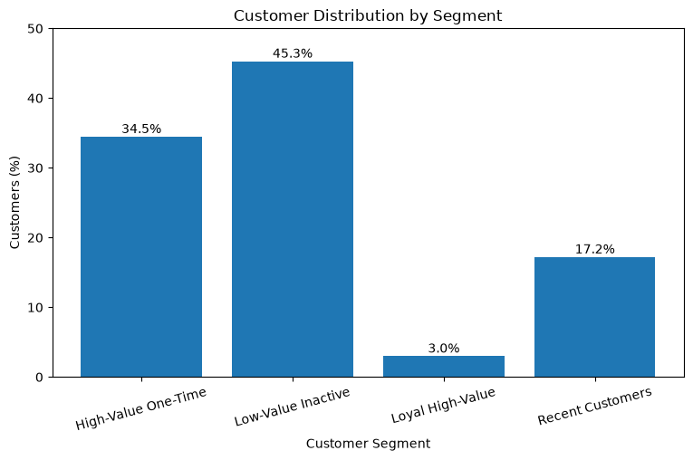
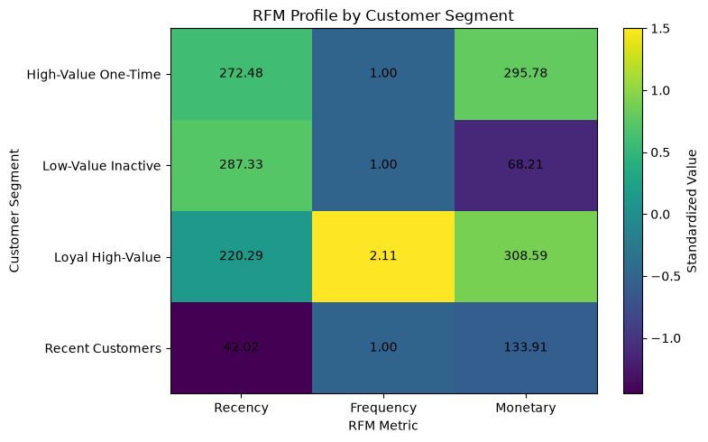
* Low-Value Inactive chiếm tỷ trọng lớn nhất (45.3%), cho thấy một lượng lớn khách hàng có giá trị thấp và đã lâu chưa quay lại mua hàng.
* Loyal High-Value chỉ chiếm 3.0%, nhưng có Frequency và Monetary cao nhất, đây là nhóm khách hàng nhỏ nhưng có giá trị kinh doanh đặc biệt quan trọng.
* High-Value One-Time chiếm tới 34.5%, cho thấy tiềm năng lớn để chuyển đổi nhóm khách hàng giá trị cao mua một lần thành khách hàng trung thành.

Slide 10
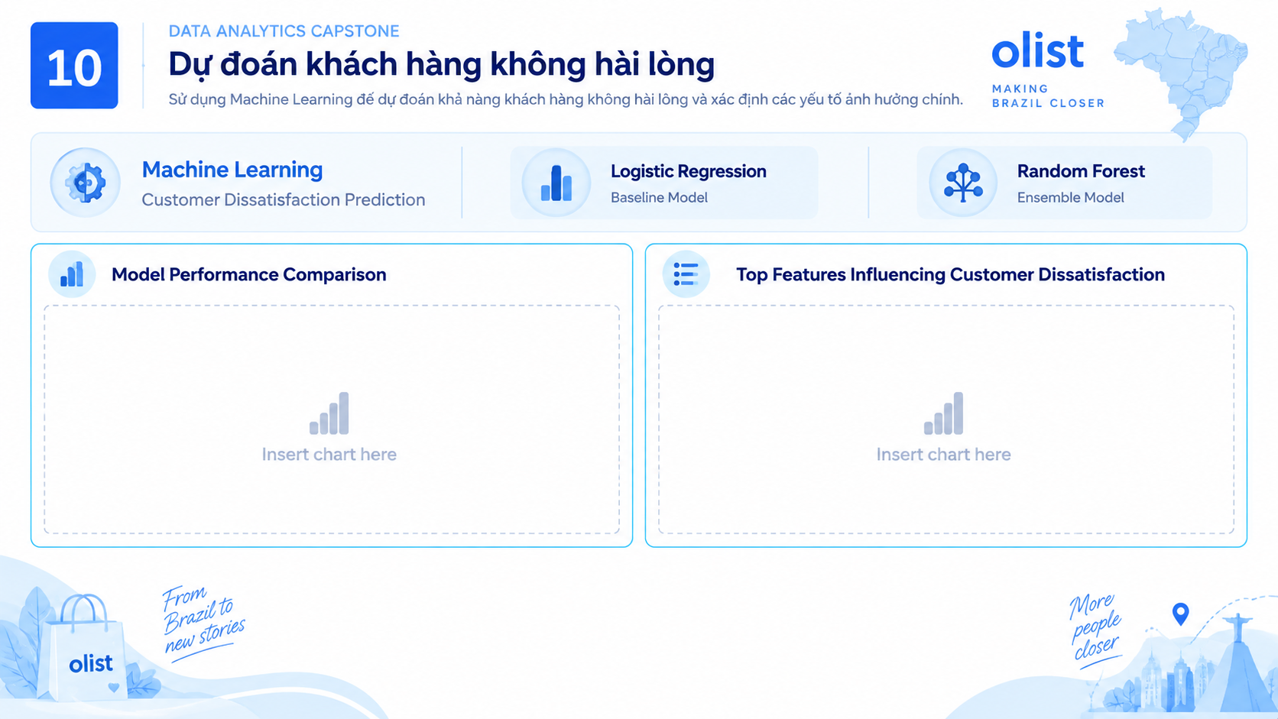
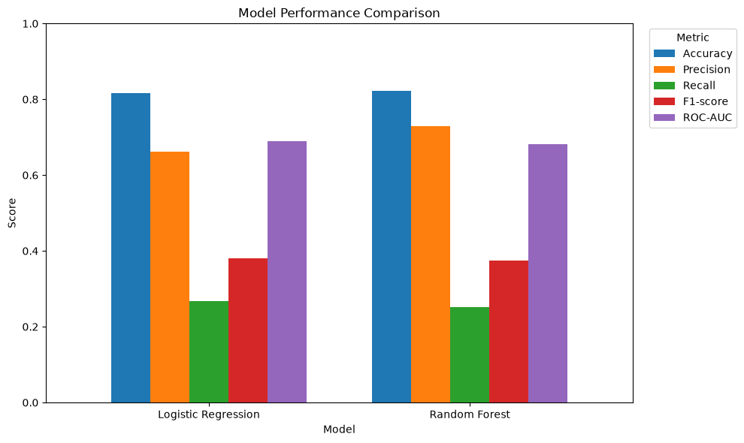
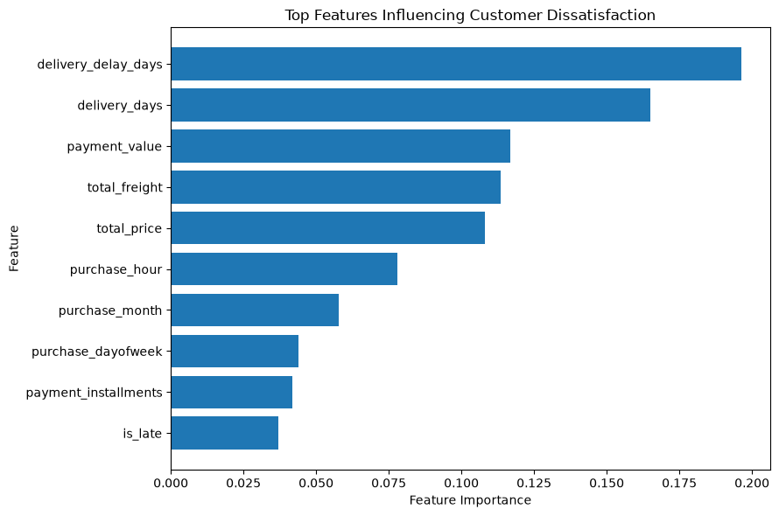
* Hai mô hình đạt Accuracy khoảng 82%, trong đó Random Forest có Precision cao hơn, còn Logistic Regression có ROC-AUC nhỉnh hơn nhẹ.
* Tuy nhiên, Recall chỉ khoảng 25–27%, cho thấy mô hình vẫn bỏ sót khá nhiều khách hàng thực sự không hài lòng và còn dư địa để cải thiện.
* Delivery Delay Days và Delivery Days là hai yếu tố ảnh hưởng mạnh nhất đến dự đoán, cho thấy vấn đề giao hàng đóng vai trò quan trọng trong rủi ro khách hàng không hài lòng.

Slide 11
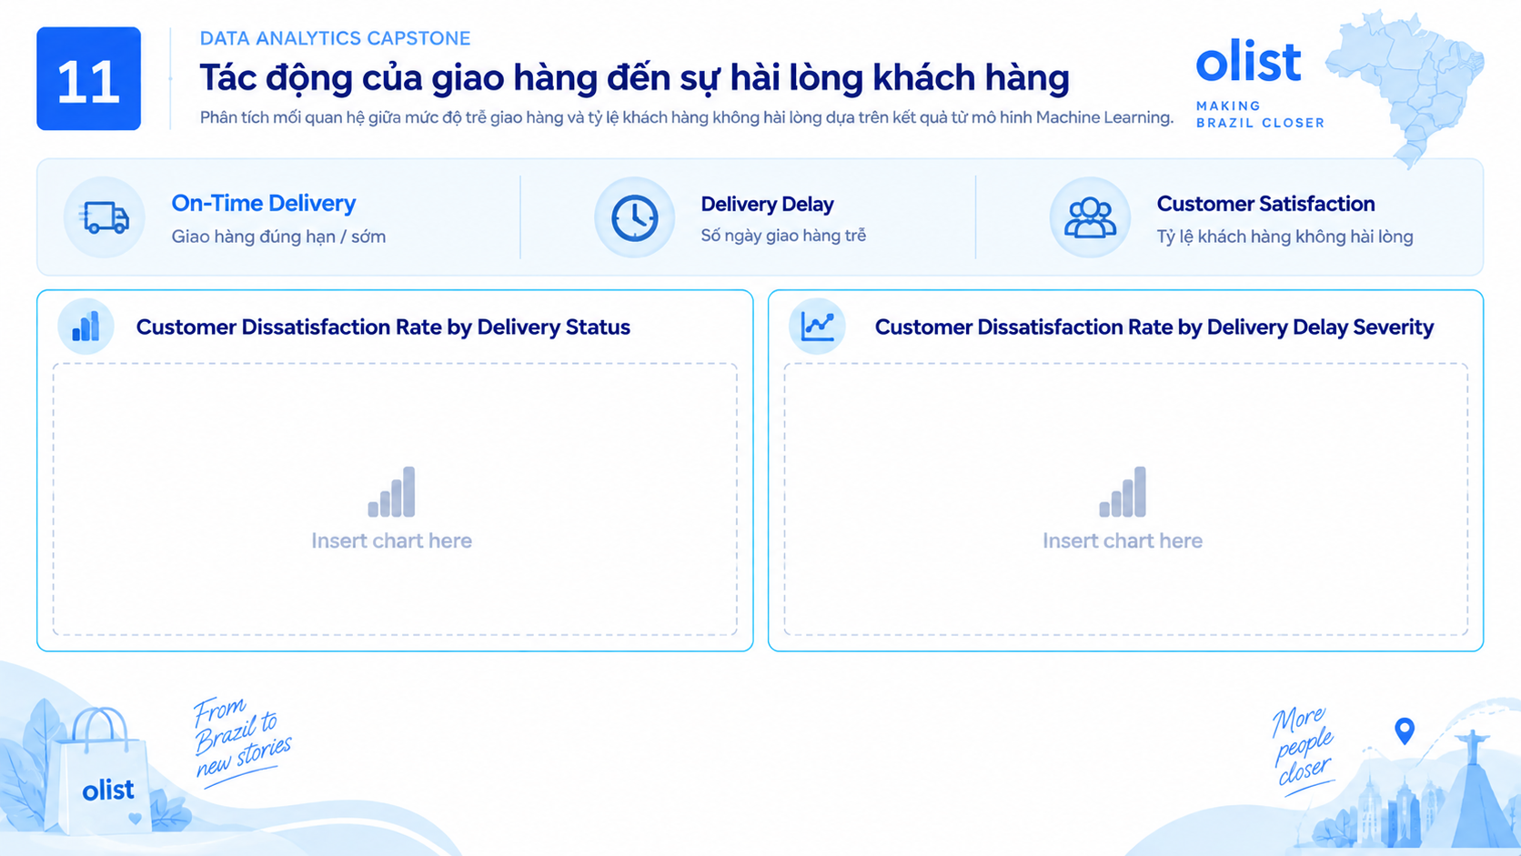
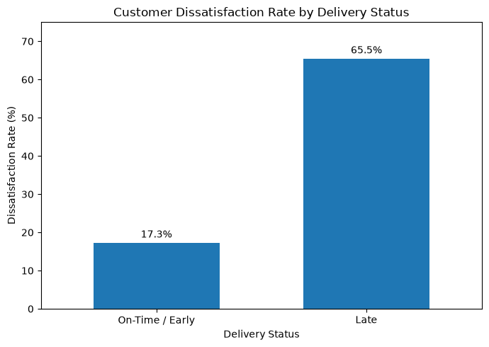
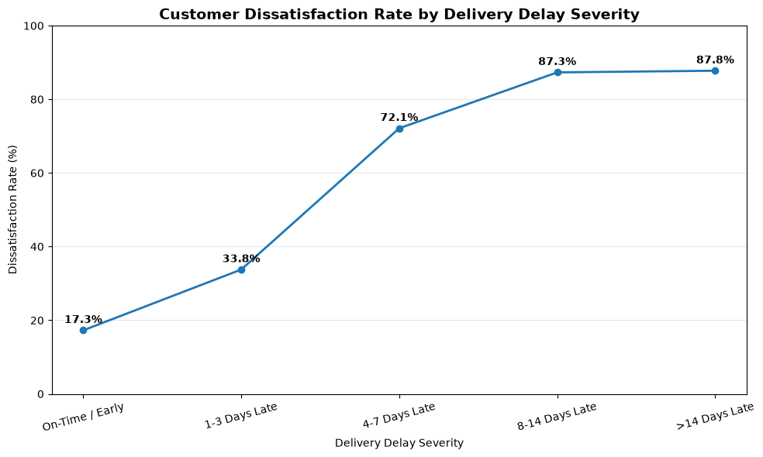
* Tỷ lệ không hài lòng tăng từ 17.3% ở đơn giao đúng hạn/sớm lên 65.5% ở đơn giao trễ, cho thấy trải nghiệm giao hàng có ảnh hưởng rất mạnh đến sự hài lòng.
* Mức độ không hài lòng tăng nhanh theo số ngày trễ: từ 33.8% khi trễ 1–3 ngày lên 72.1% khi trễ 4–7 ngày.
* Khi đơn hàng trễ trên 8 ngày, tỷ lệ không hài lòng vượt 87%, cho thấy việc hạn chế các trường hợp giao trễ kéo dài nên là ưu tiên trong cải thiện trải nghiệm khách hàng.

Slide 12
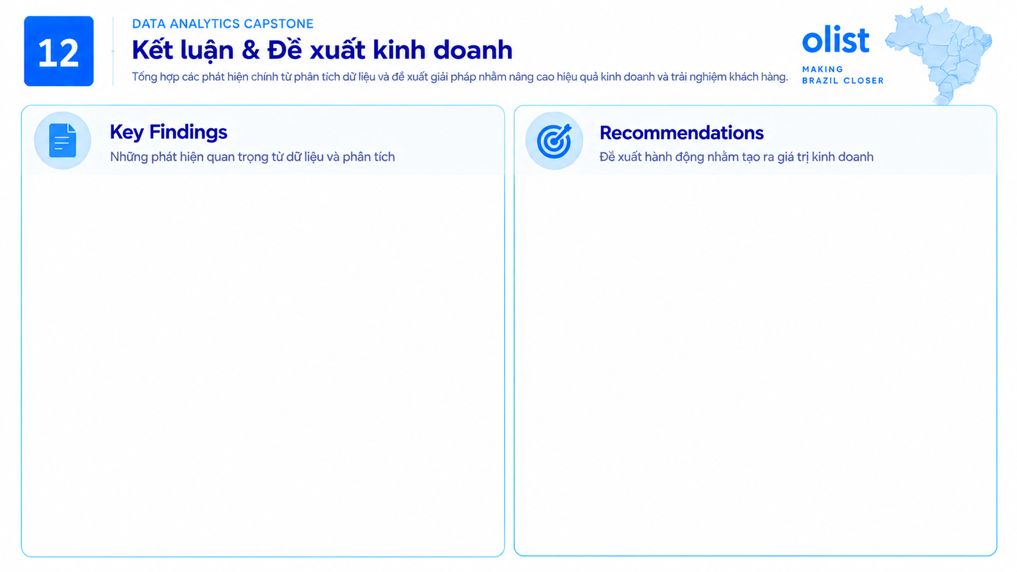
1. Hiệu quả kinh doanh
Olist đạt quy mô gần 99K đơn hàng, với doanh thu tăng mạnh trong giai đoạn phân tích và tập trung đáng kể tại São Paulo (SP).
2. Cơ cấu khách hàng
RFM cho thấy 45.3% khách hàng thuộc nhóm Low-Value Inactive, trong khi Loyal High-Value chỉ chiếm 3.0%, cho thấy dư địa lớn để cải thiện khả năng giữ chân khách hàng.
3. Trải nghiệm giao hàng
Giao hàng là yếu tố quan trọng đối với sự hài lòng: tỷ lệ không hài lòng tăng từ 17.3% khi giao đúng hạn/sớm lên 65.5% khi giao trễ.
4. Kết quả Machine Learning
Mô hình xác định delivery delay và delivery time là những yếu tố ảnh hưởng mạnh nhất đến khả năng khách hàng không hài lòng.
1. Ưu tiên tối ưu logistics
Kiểm soát các đơn có nguy cơ giao trễ, đặc biệt hạn chế tình trạng trễ trên 4 ngày, khi tỷ lệ không hài lòng bắt đầu tăng mạnh.
2. Tăng cường giữ chân khách hàng
Tập trung remarketing vào nhóm High-Value One-Time và xây dựng chương trình loyalty để chuyển đổi khách hàng giá trị cao thành khách hàng mua lại.
3. Ứng dụng dữ liệu vào vận hành
Kết hợp RFM và mô hình dự đoán dissatisfaction để nhận diện sớm khách hàng có giá trị hoặc có nguy cơ không hài lòng, từ đó triển khai chăm sóc phù hợp.

